Slide 1
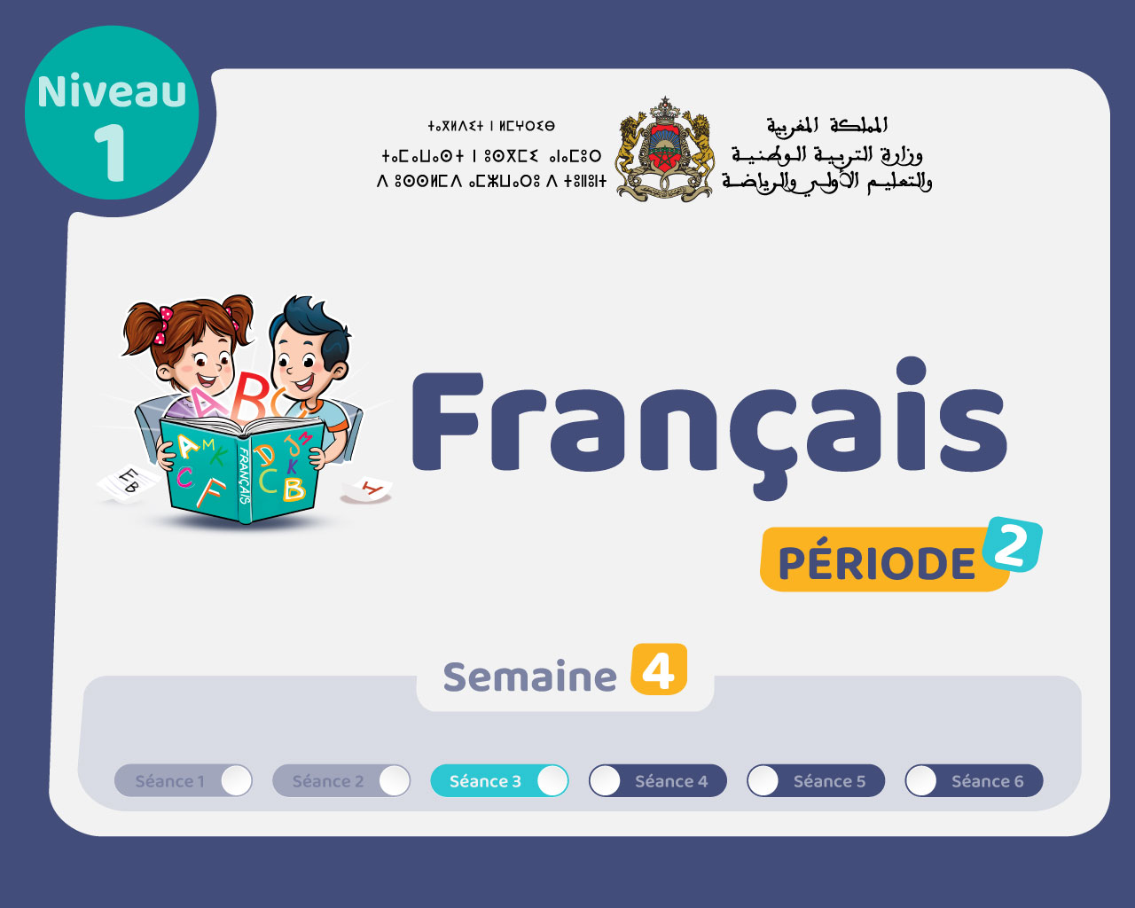

Slide 2
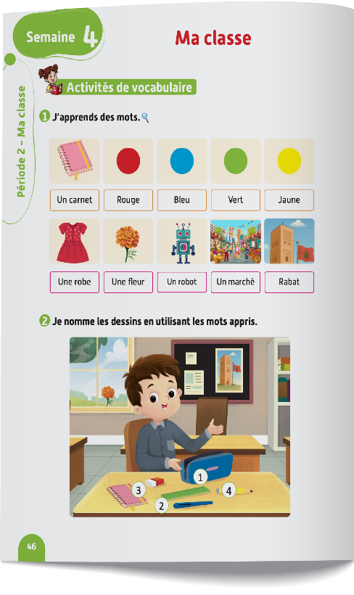
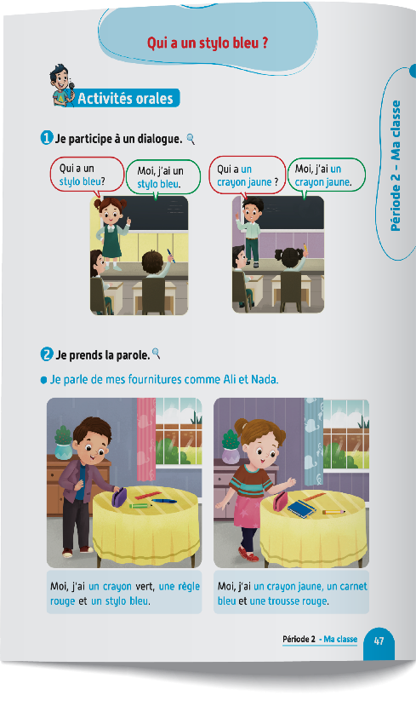
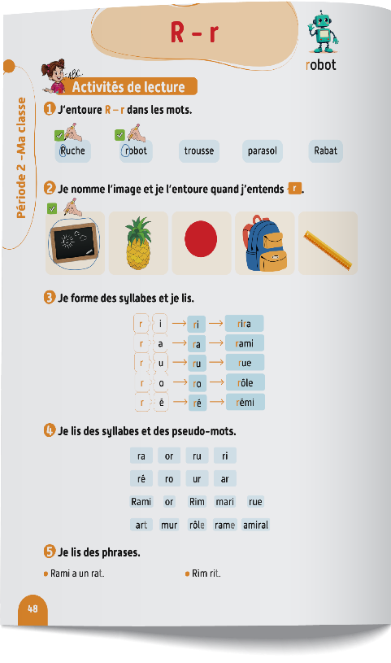
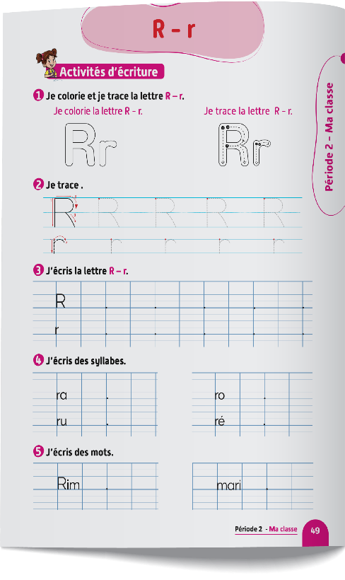
Contenu de la semaine
Réservé à l’enseignant (e)

Slide 3



Plan de la séance 3
Réservé à l’enseignant (e)
1. Acte de parole
Répondre à la question : « Qui a un stylo bleu ? »
Lecture de la lettre r - R.
Écriture de la lettre r.

Slide 4



Bonjour les enfants ! La leçon de français commence maintenant. Soyez attentifs.

Slide 5
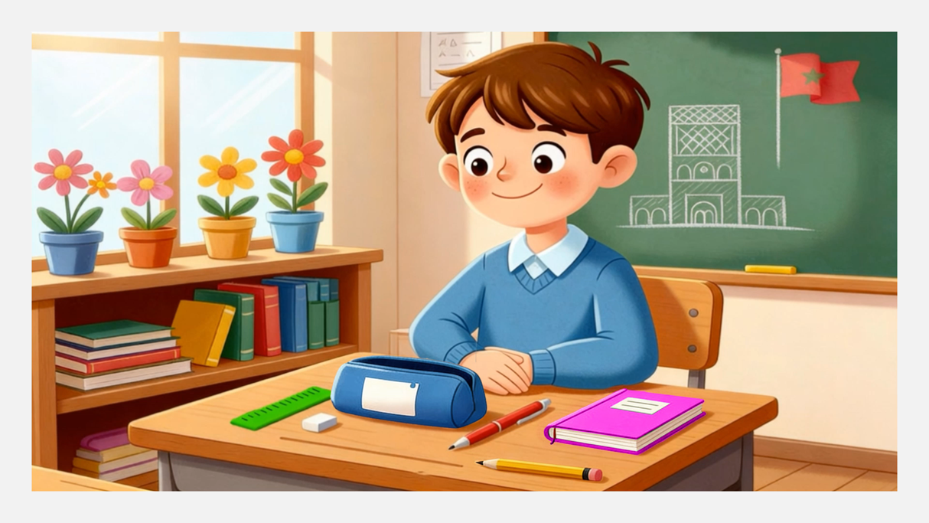
Avant de commencer, nous allons revoir la scène avec les mots du vocabulaire. Soyez attentifs.

Slide 6



Lecture de la vidéo.

Slide 7

Qui veut passer au tableau pour décrire la scène ?

Slide 8
À propos du modelage des actes de parole : Au début de la première année du primaire, le modelage des actes de parole se fait dans une langue comprise par les élèves pour garantir l’accès direct au sens. Le recours exclusif au français intervient immédiatement après la présentation.
Réservé à l’enseignant (e)

Slide 9
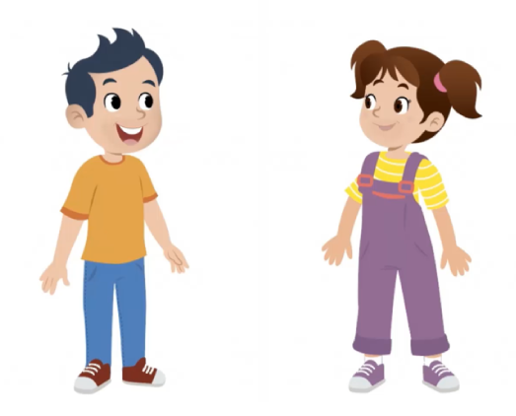
Aujourd’hui, nous allons apprendre à répondre en français à la question « Qui a un stylo bleu ? » avec Majd et Nada. Soyez attentifs !

Slide 10

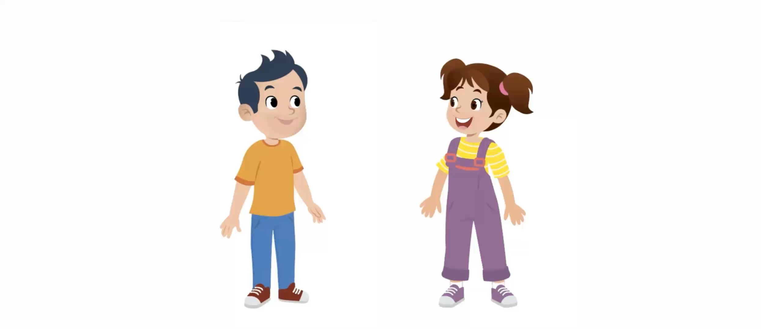
Lecture de la vidéo.

Slide 11
Répétons ensemble.
Moi, j’ai un stylo bleu.
Moi, j’ai un crayon jaune.

Slide 12
Voici d’autres exemples.
Moi, j’ai une règle verte et une gomme.
Moi, j’ai une trousse rouge et un carnet bleu.

Slide 13


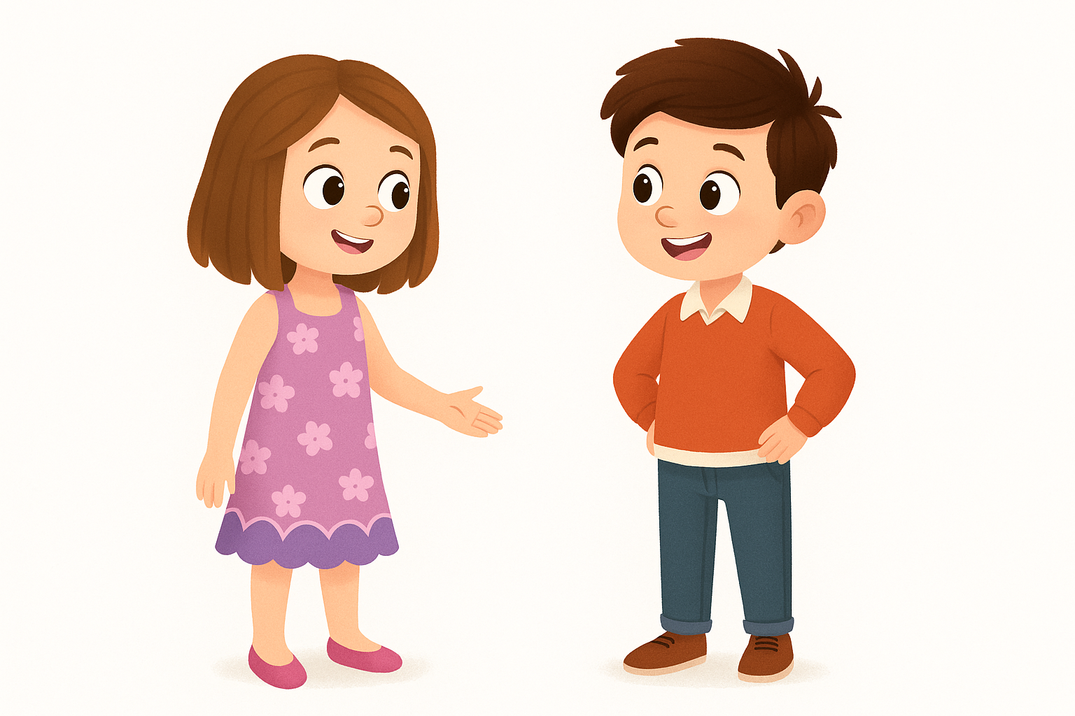
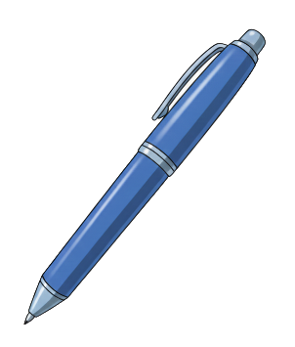
Qui veut passer au tableau pour jouer le dialogue en français ?
Qui a
un ـــــــــــــــــ ?
Moi, j’ai
un ـــــــــــــــ

Slide 14

Qui veut passer au tableau pour jouer le dialogue en français ?
Qui a
une ـــــــــــــــ ?
Moi, j’ai
une ــــــــــــ

Slide 15

Qui veut passer au tableau pour jouer le dialogue en français ?
Qui a
Un ـــــــــــــــــ ?
Moi, j’ai
un ـــــــــــــــ

Slide 16


Chacun joue le dialogue avec son voisin.
Qui a ـــــــــــــ ?
Moi, j’ai ـــــــــــــــ

Slide 17
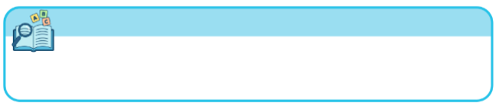
Plan de la séance 3
Réservé à l’enseignant (e)
Répondre à la question : « Qui a un stylo bleu ? »
2. Lecture
Lecture de la lettre r - R.
Écriture de la lettre r.

Slide 18

Maintenant, on va faire de la lecture. On va apprendre à lire la lettre r.

Slide 19
C’est quelle lettre ?
R

Slide 20
C’est quelle lettre ?
r

Slide 21
Regardez cette liste. Qui veut passer au tableau pour montrer la lettre r ?
I e L r A i M O R l a E r

Slide 22
Voici une autre liste. Qui veut passer au tableau pour montrer la lettre r ?
R a m l M r i A r I e R

Slide 23
Est-ce qu’il y a la lettre r dans ce mot ? Qui veut passer au tableau pour la montrer ?
Livre

Slide 24
Est-ce qu’il y a la lettre r dans ce mot ? Qui veut passer au tableau pour la montrer ?
Robot

Slide 25
Est-ce qu’il y a la lettre r dans ce mot ? Qui veut passer au tableau pour la montrer ?
ardoise

Slide 26
Est-ce qu’il y a la lettre r dans ce mot ?
chaise

Slide 27

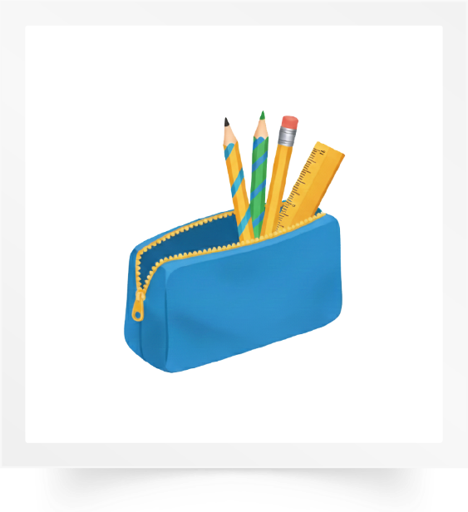
« Trousse ». Dans le mot « trousse », j’entends le son « r ». « Trousse ».

Slide 28
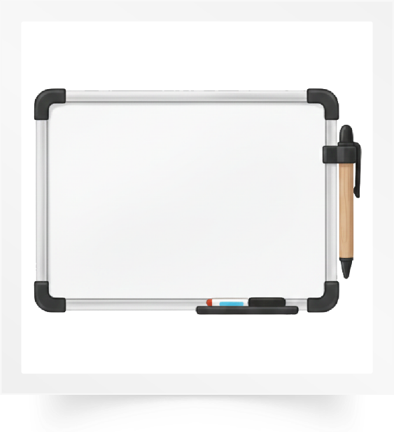
« Ardoise ». Dans le mot « ardoise », j’entends le son « r ». « Ardoise ».

Slide 29
Maintenant, vous allez écouter des mots. Je vais vous demander si vous entendez le son « r ».

Slide 30

« Rouge ». Est-ce que vous entendez le son « r » dans « rouge » ?

Slide 31
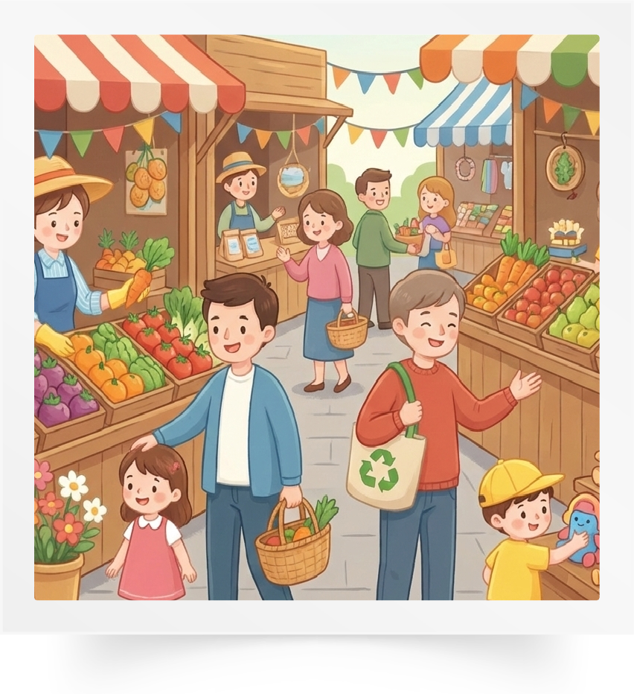
« Marché ». Est-ce que vous entendez le son « r » dans « marché » ?

Slide 32

« Cahier ». Est-ce que vous entendez le son « r » dans « cahier » ?

Slide 33
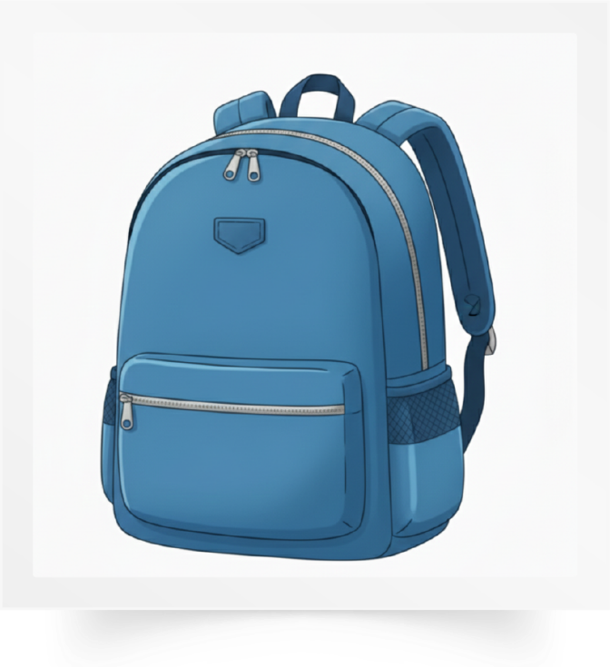
« Cartable ». Est-ce que vous entendez le son « r » dans « cartable » ?

Slide 34

« Fleur ». Est-ce que vous entendez le son « r » dans « fleur » ?

Slide 35
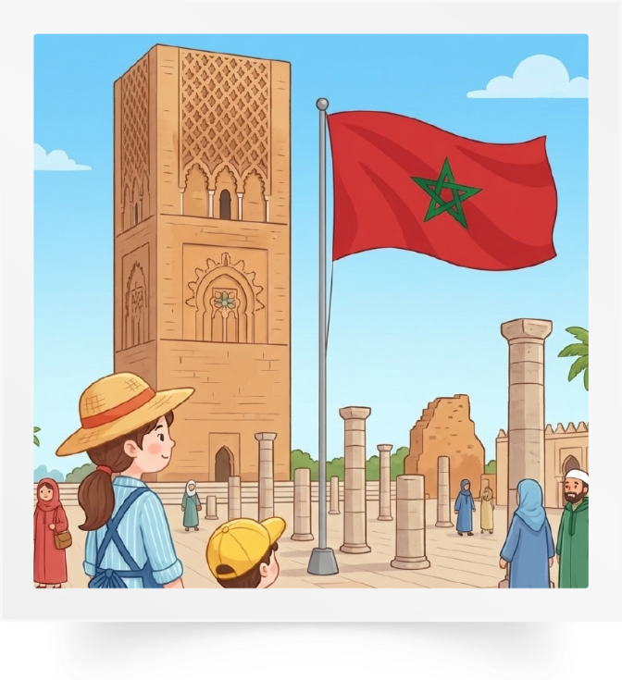
« Rabat ». Est-ce que vous entendez le son « r » dans « Rabat » ?

Slide 36
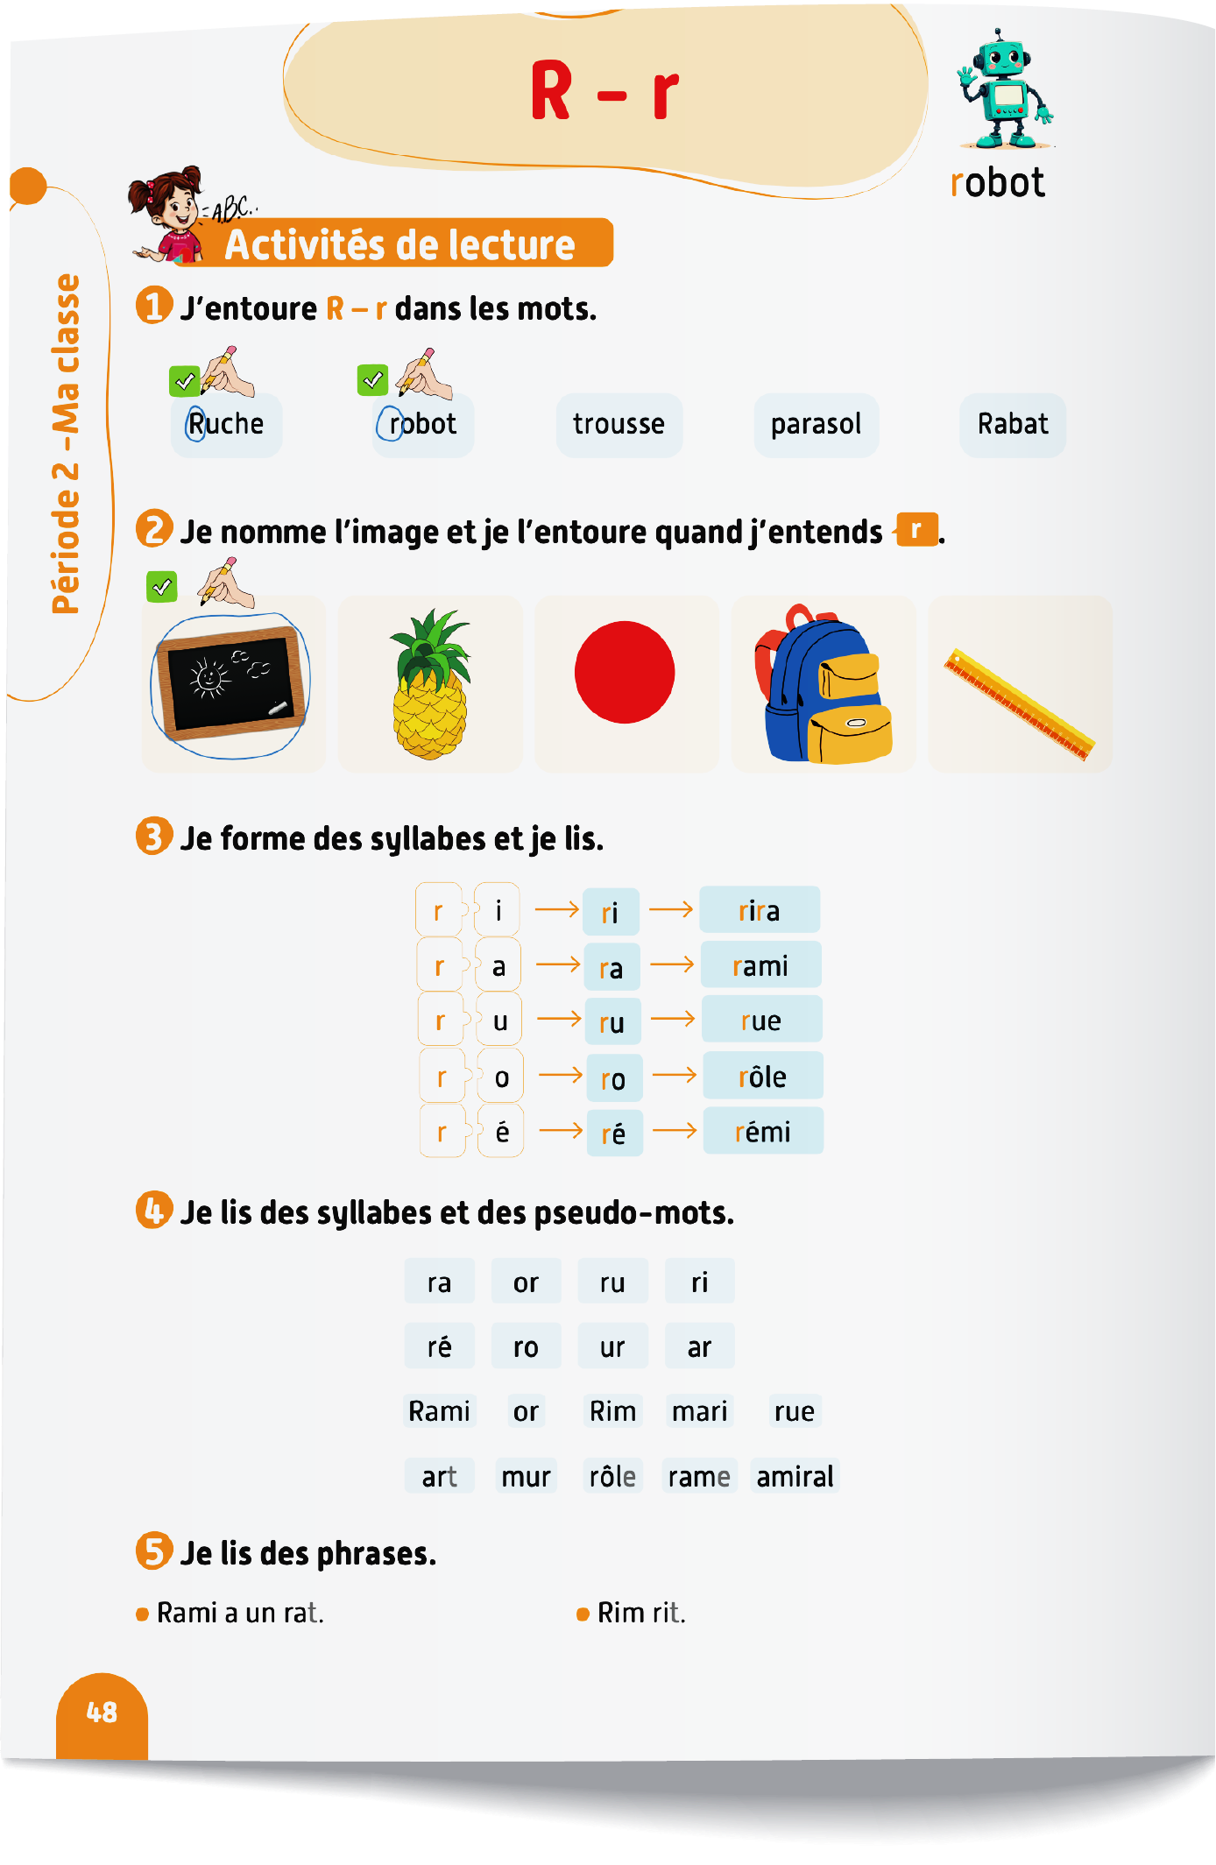
Prenez le livret, page 48.

Slide 37

On va faire l’activité 1 et 2. Je vais vous expliquer la consigne. Ensuite, je vais circuler entre les rangs pour vous aider.

Slide 38
Corrigez.

Slide 39
Plan de la séance 3
Réservé à l’enseignant
Réservé à l’enseignant (e)
Répondre à la question : « Qui a un stylo bleu ? »
Lecture de la lettre r - R
3. Écriture
Traçage de la lettre r.

Slide 40
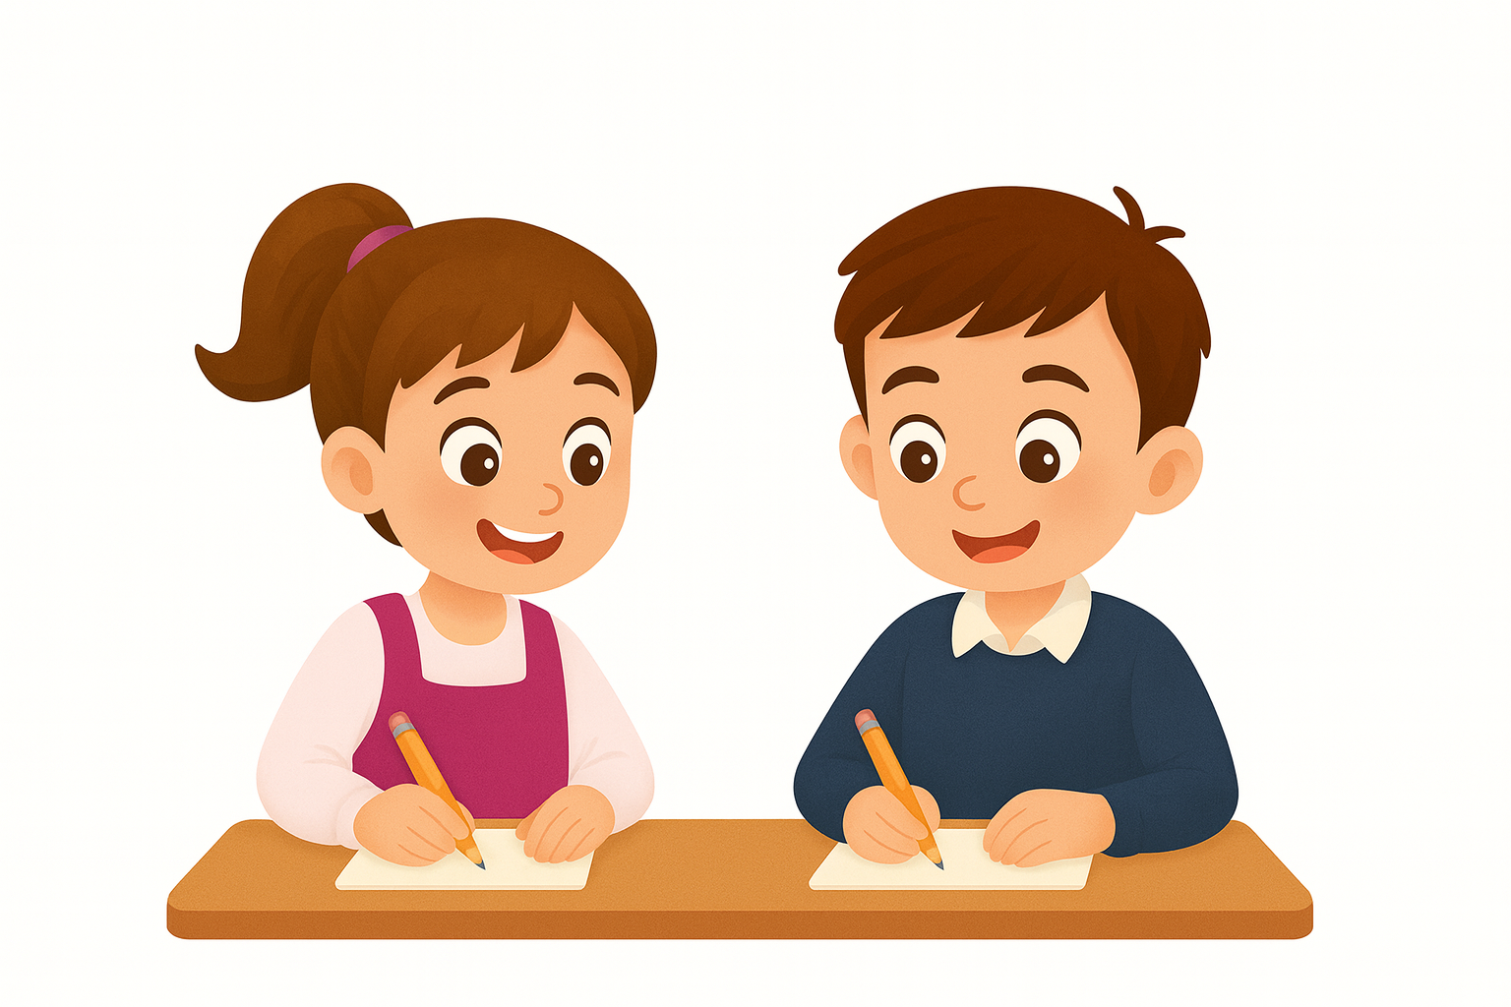
Maintenant, nous allons faire de l’écriture.

Slide 41
Regardez bien comment on va écrire la lettre r majuscule.
R

Slide 42
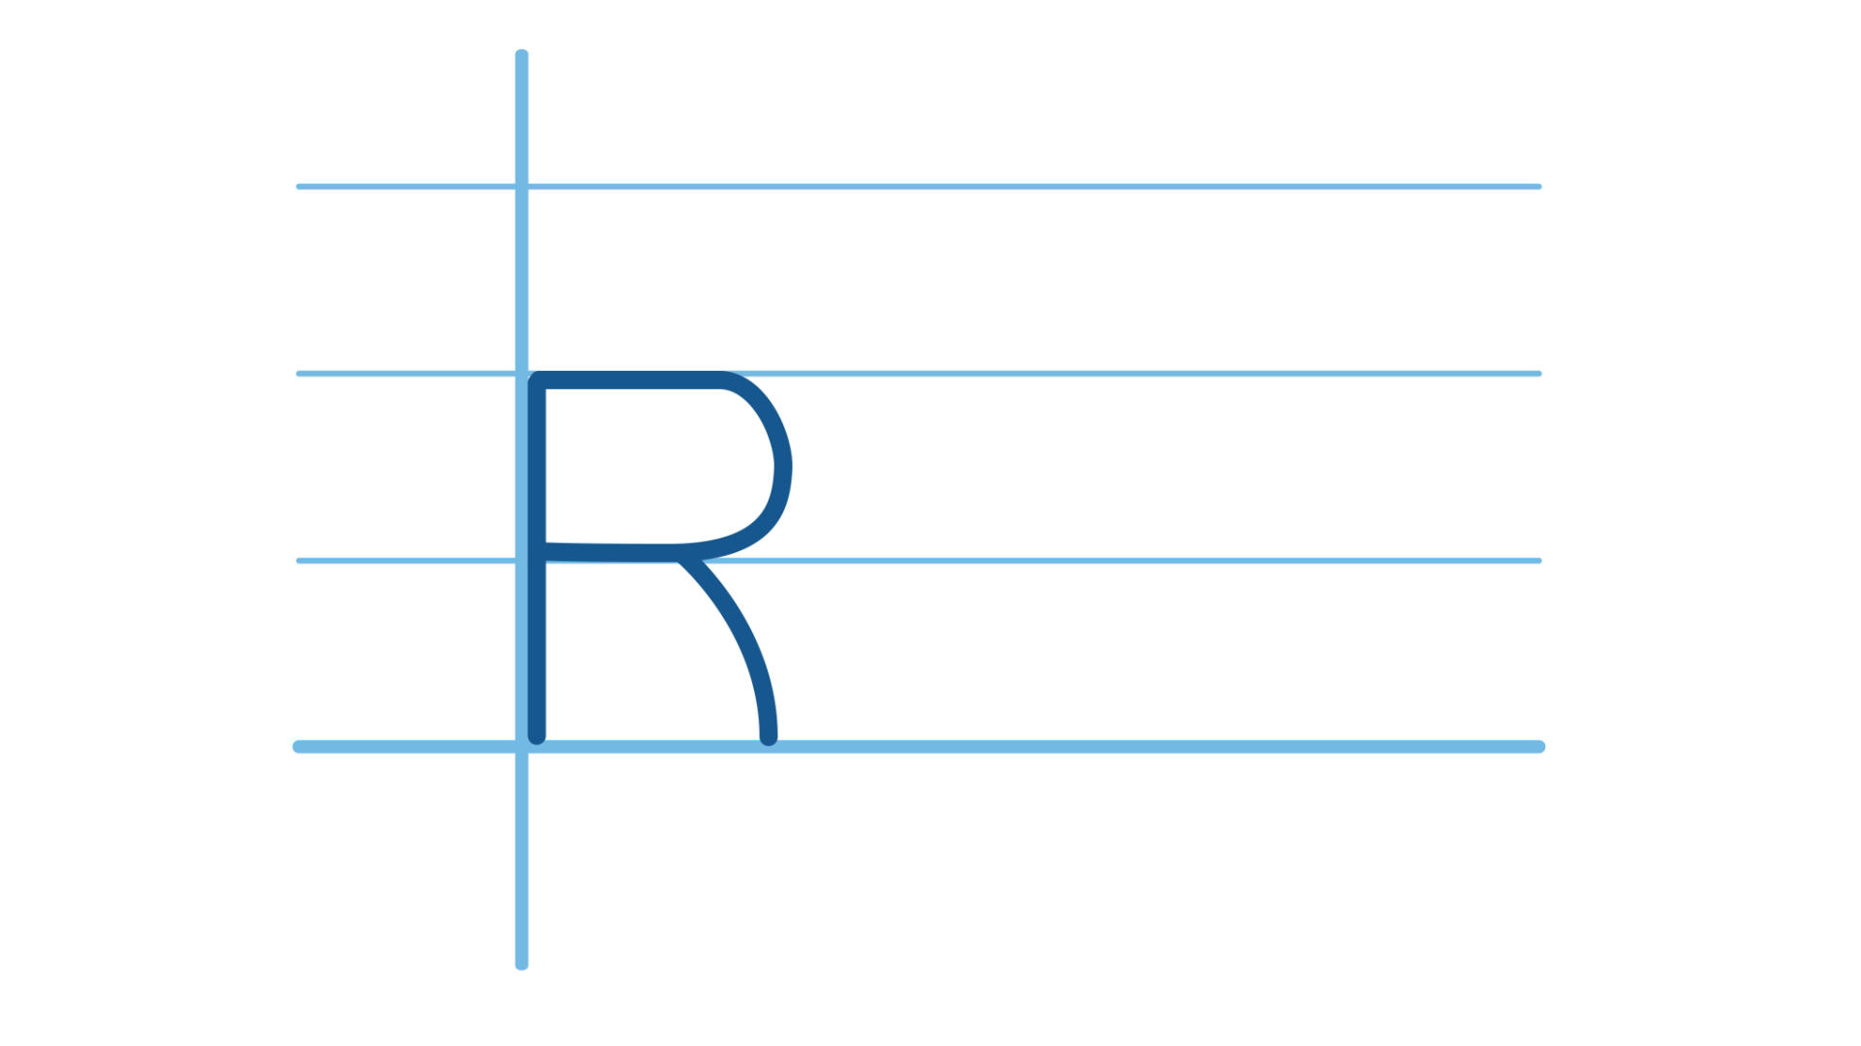
Lecture de la vidéo.

Slide 43

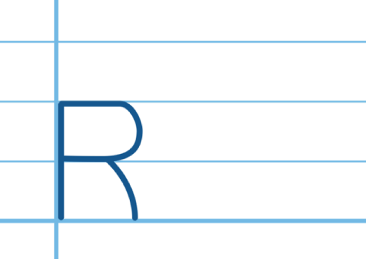
On va écrire la lettre r majuscule en l’air avec le doigt. Faites comme moi.

Slide 44
Regardez bien comment on va écrire la lettre r minuscule.
r

Slide 45
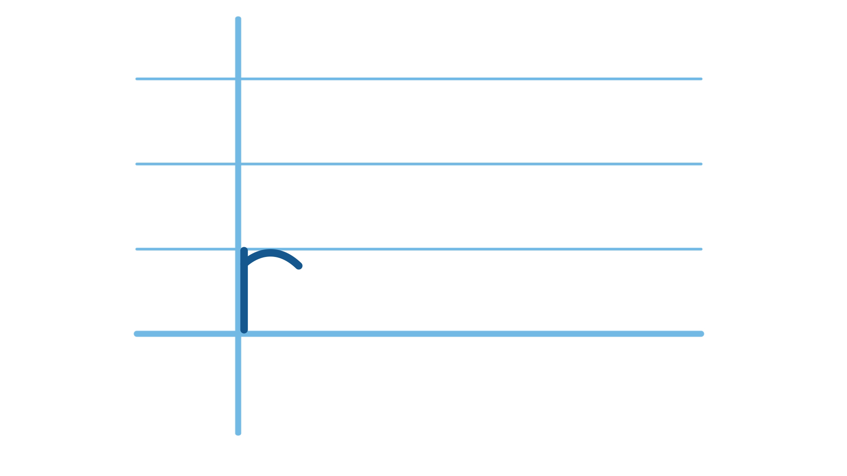
Lecture de la vidéo.

Slide 46
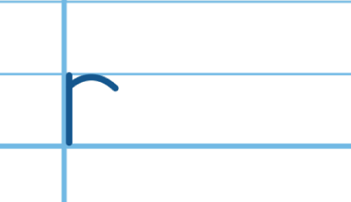
On va écrire la lettre r minuscule en l’air avec le doigt. Faites comme moi.

Slide 47
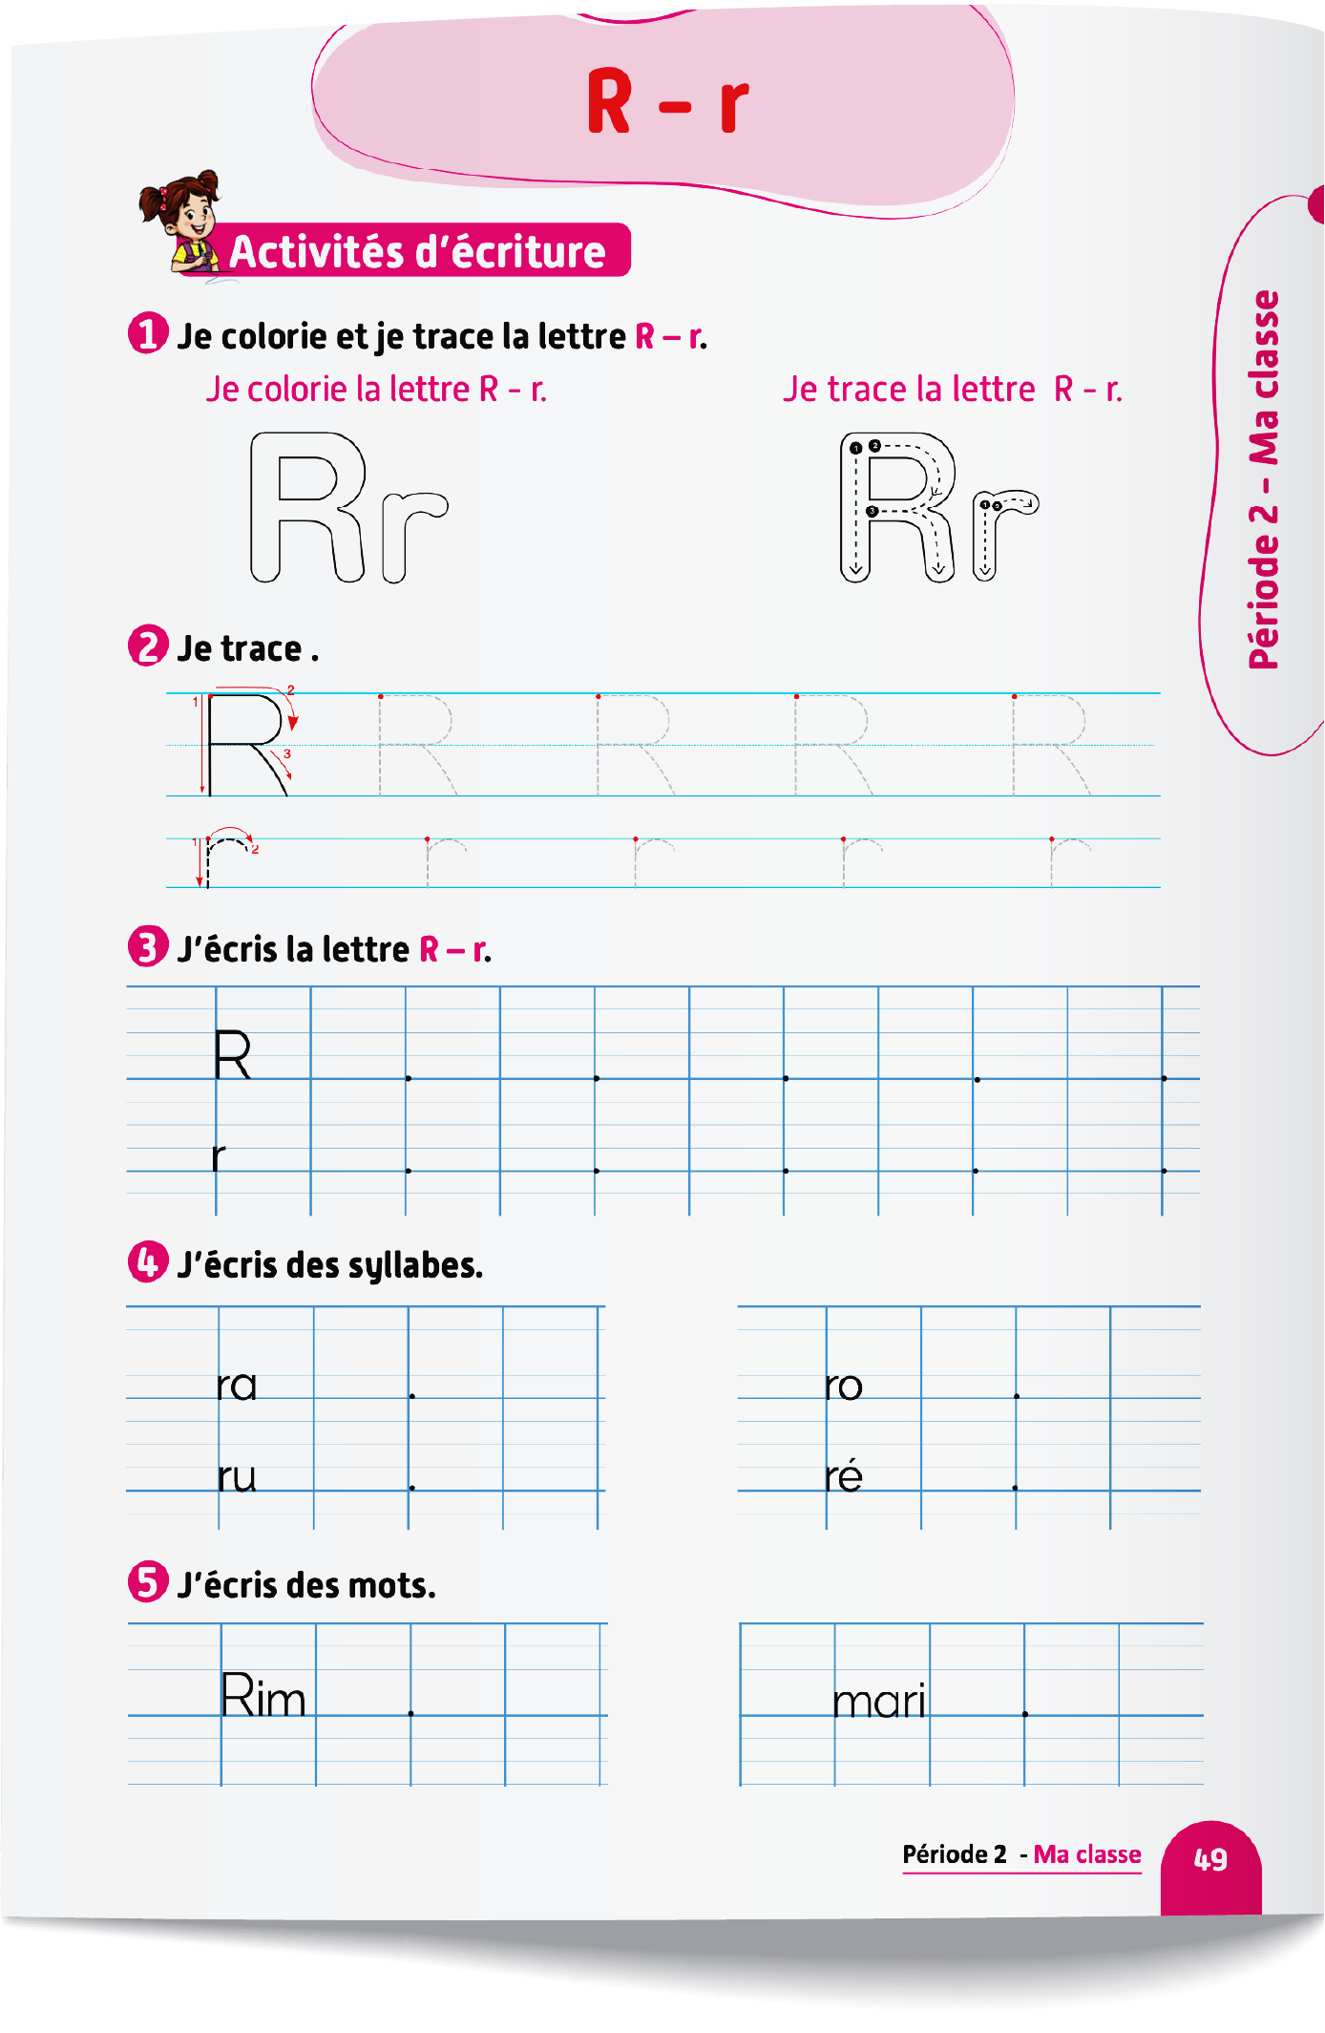
Prenez vos livrets à la page 49.

Slide 48
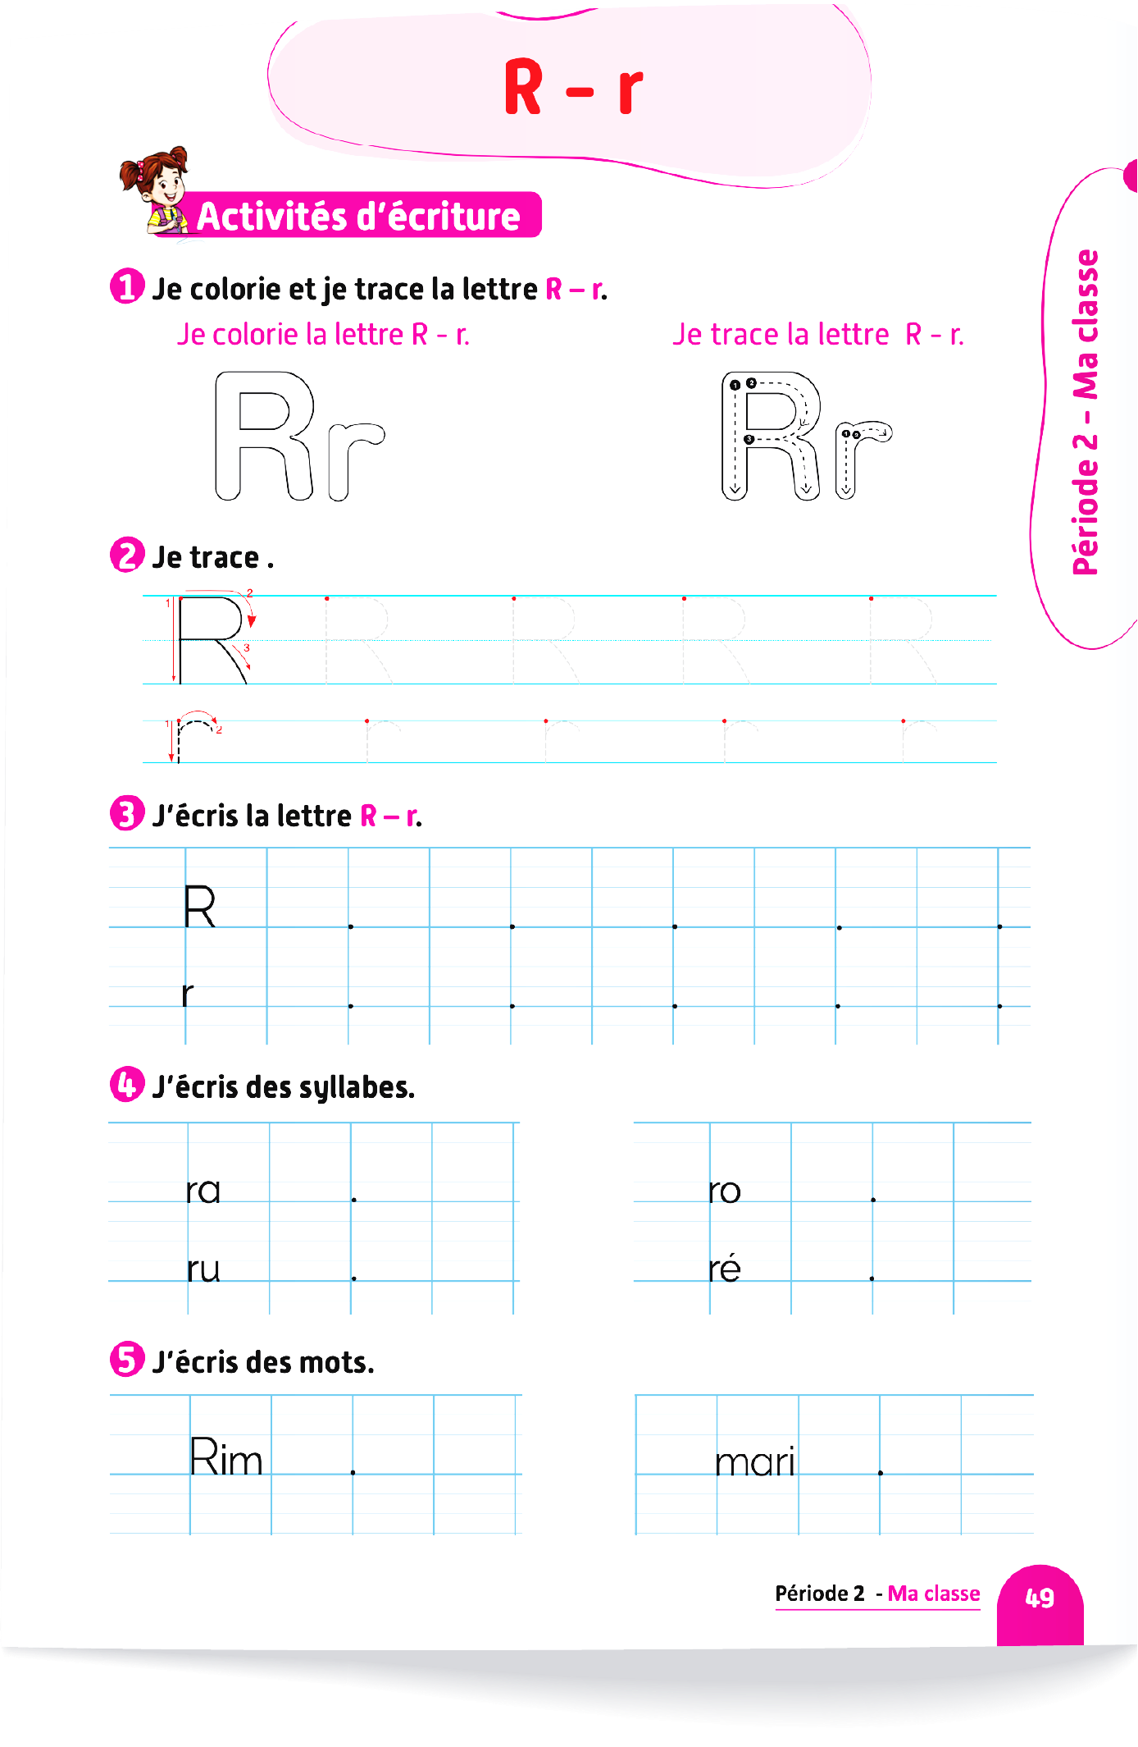
On va faire l’activité 3. Je vais vous expliquer la consigne. Ensuite, je vais circuler entre les rangs pour vous aider.

Slide 49
La séance d’aujourd’hui est terminée. À la maison, vous aller tracer et colorier la lettre r. À demain.

